Slide 1


Analyse statistique de données pour les écologues niveau 3 – module de perfectionnement
Version mars 2023
Jean-Yves Barnagaud – EPHE :
jean-yves.barnagaud@ephe.psl.eu

Slide 2
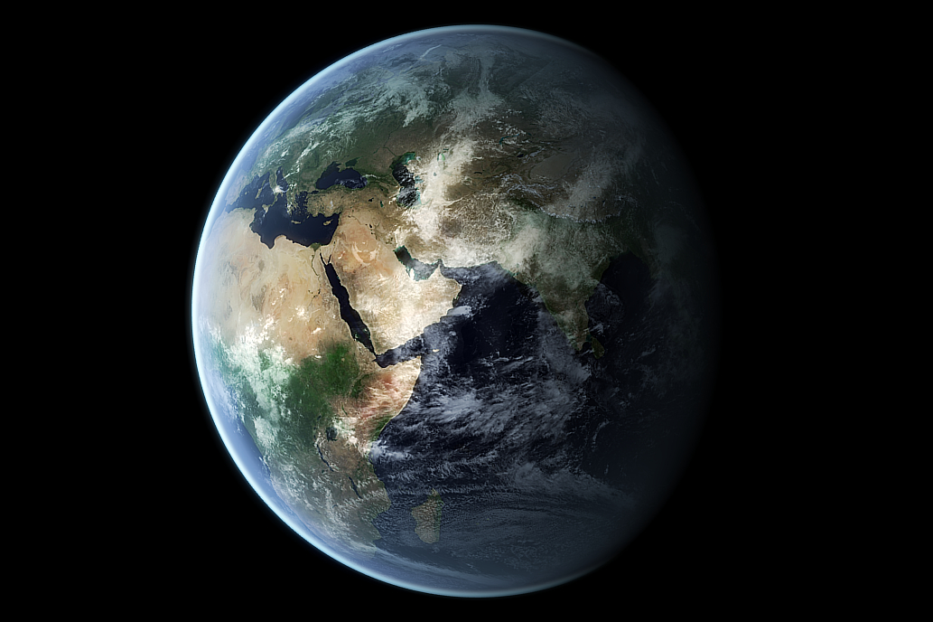
Notes:
https://upload.wikimedia.org/wikipedia/commons/4/4f/World_topic_image_Satellite_image.jpg

Slide 3
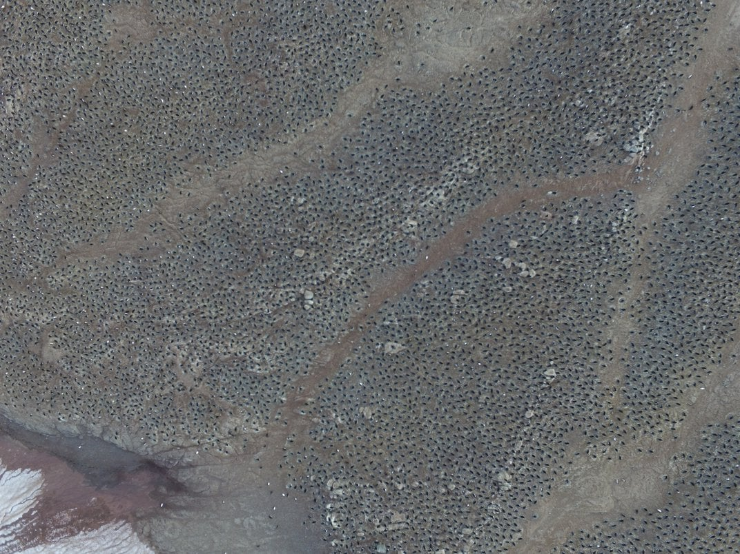
Notes:
https://th-thumbnailer.cdn-si-edu.com/IrTIw20B8aOYLjXNRRofLVyS1eQ=/fit-in/1072x0/https://tf-cmsv2-smithsonianmag-media.s3.amazonaws.com/filer/a2/f8/a2f8b8f2-e2ec-41e8-bd7d-602d62a8dd01/danger_islands_expedition_image_3.jpg

Slide 4
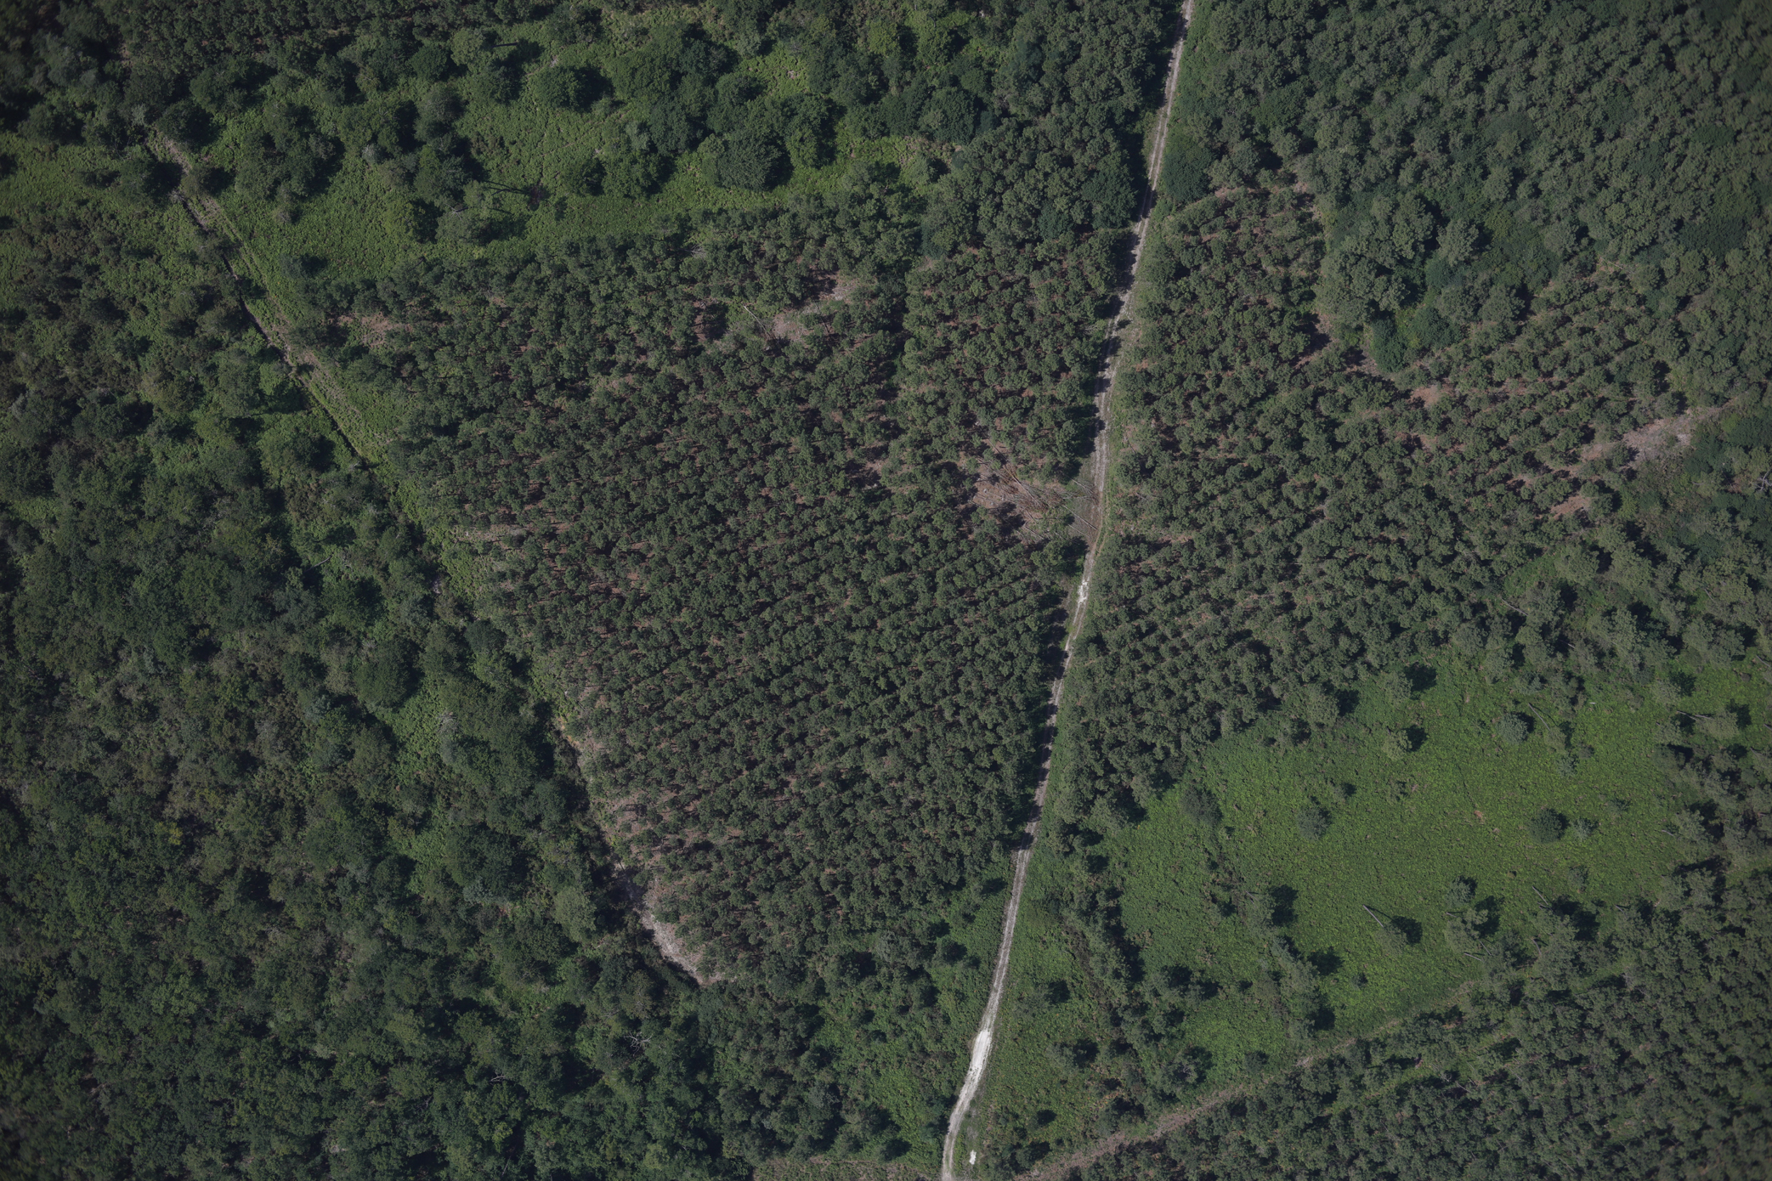
Notes:
https://franceboisforet.fr/2019/01/15/massif-des-landes-de-gascogne-vu-du-ciel/

Slide 5
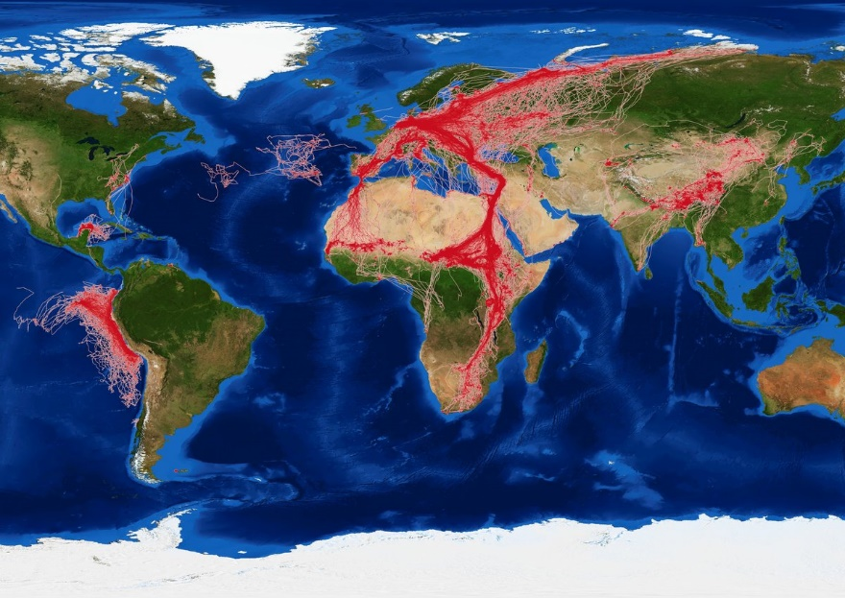
Notes:
https://www.ab.mpg.de/435091/solving-animal-tracking-big-data-problem

Slide 6
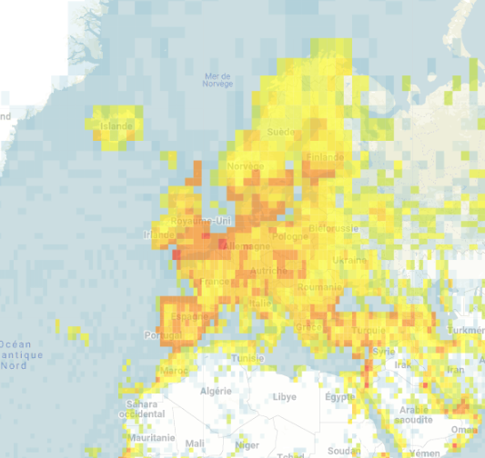
Notes:
https://ebird.org/hotspots

Slide 7
Processus écologiques spatiaux
Distributions d’espèces
Variations géographiques d’indices écologiques
Cartographie prédictive d’une variable
…
Problèmes méthodologiques récurrents
Autocorrélation spatiale
Hétérogénéité d’échantillonnage
Processus spatiaux implicites
Faible ajustement
…

Slide 8
Qu’est-ce que je veux faire?
Expliquer?
Prédire?
Avec quel type de données?
Protocolées?
Opportunistes?
Quelle information est disponible?
Mesures quantitatives?
Présence-absence?
Absence seule?

Slide 9
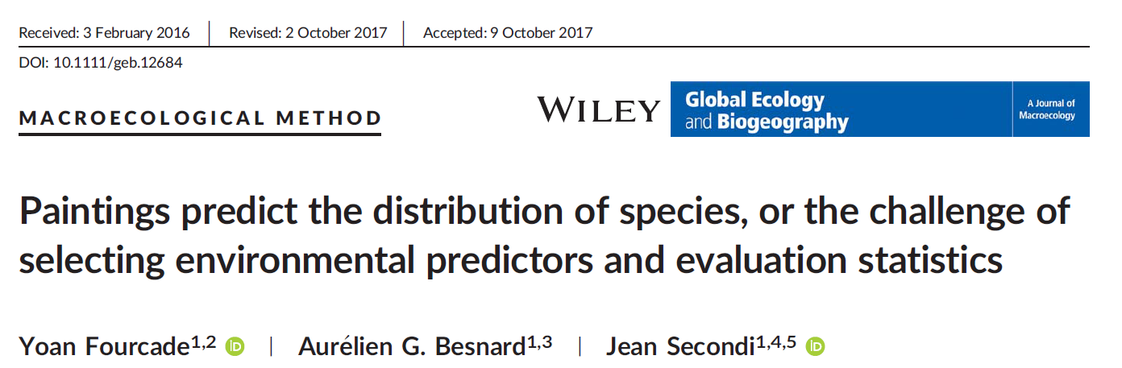
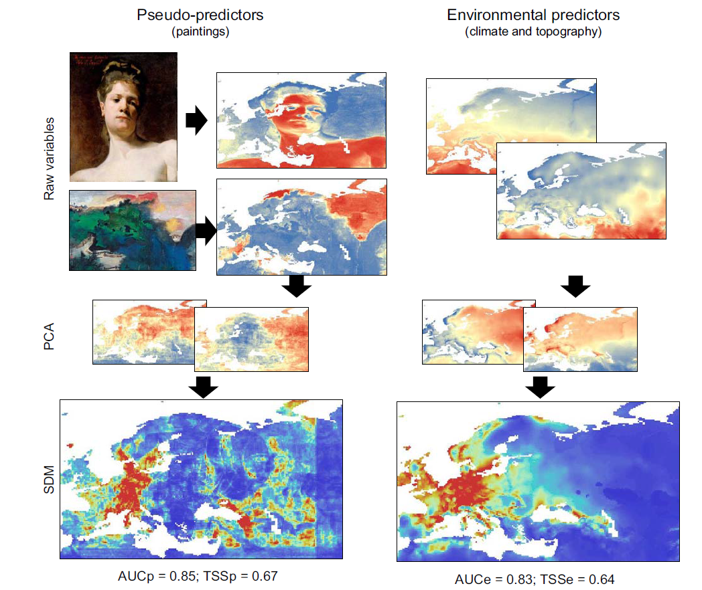

Slide 10
Processus spatiaux inconnus
Echantillonnage spatialement structuré
Contraintes géographiques
Les analyses spatiales sont particulièrement sujettes à de nombreux artefacts
Comprendre d’où viennent les données
Envisager les artefacts possibles
Adopter la solution de modélisation adéquate
Oublier les solutions « prêt-à-cliquer »
Passer du temps à explorer les données
Analyses de sensibilité / simulations
Regard critique sur le résultat

Slide 11
Objectifs :
Élaborer une analyse complète à partir d’un objectif écologique portant sur des données de distribution spatiale d’un processus
Repérer les problèmes et y remédier
Présenter les choix méthodologiques et les résultats

Slide 12
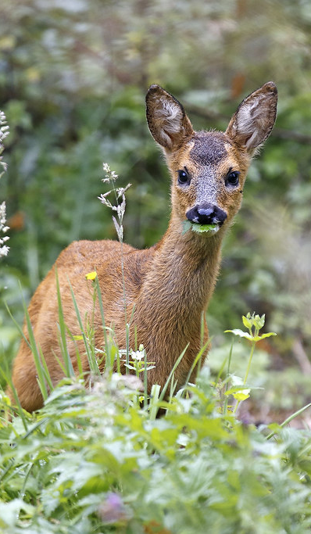
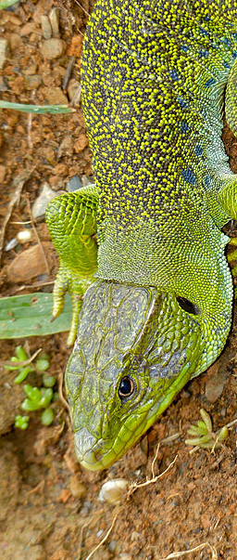
Jeu de données 1
Jeu de données 2
Notes:
https://live.staticflickr.com/8088/28495543223_01cf94f1ed_b.jpg
https://commons.wikimedia.org/wiki/File:Jewelled_Lizard_%28Timon_lepidus%29_male_found_under_a_stone_by_Jean_NICOLAS_%2814166347788%29.jpg

Slide 13
1: définir la question
2: élaborer les hypothèses et le modèle
3: explorer les données
4: élaborer le modèle
5: explorer les résultats
6: préparer une restitution

